Slide 1
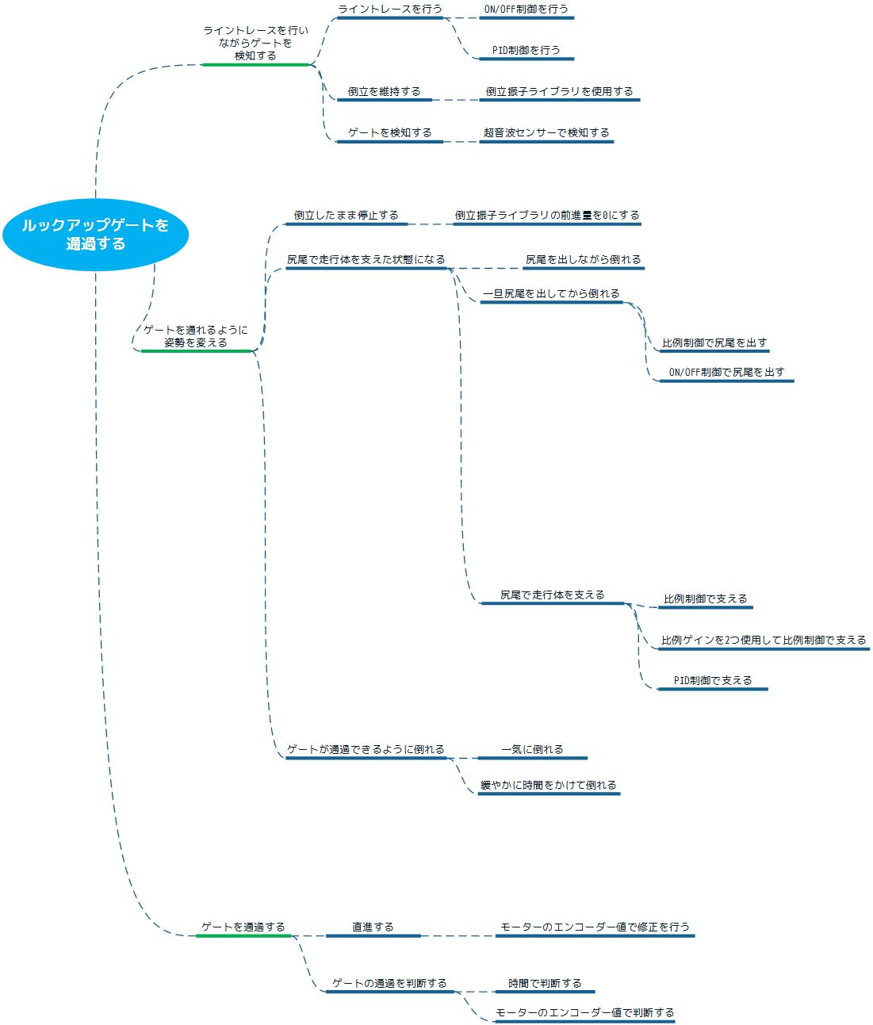

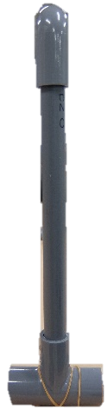
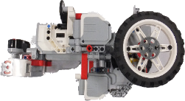
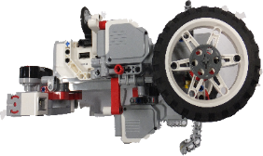
1-1 課題設定
1-3 要求の抽出
選択課題 : ルックアップゲートを通過する
目標設定 : ルックアップゲートをシングルで攻略する
ルックアップゲートの通過をするのに必要な要素を検討した。
競合した要素に対しては、検証や考察を行った結果から採用を行った。
不採用
採用
ラインに対して滑らかに走行できるPID制御を採用
1-2 攻略のながれ
事前条件
尻尾で支えきれず倒れる可能性があるので一旦
尻尾を出す方を採用
・ゴールゲートLをクリアし、ルックアップゲート前の
灰色の線を通過している
・走行体は倒立走行を行っている
・走行体は緩やかなスピードで走行している
不採用
勢いよく尻尾を出すと
反動で走行体が倒れる
可能性があるので
等速のON/OFF制御を採用
採用
不採用
採用
攻略のながれ
一番安定するのはPID制御であると予想したが
比例ゲインを2つ使用した
比例制御が十分な成功率であったため制作コストの低いこちらを採用
① ライントレースを行いながらゲートを検知する
② ゲートを通れるように姿勢を変える
③ ゲートを通過する
不採用
①
②
③
採用
不採用
不採用
尻尾で支えきれず倒れる可能性があるので時間をかけて倒れる方を採用
採用
練習と本番で生じる
コースの摩擦の差の
影響を受けにくい
モーターのエンコーダ値を採用
不採用
採用

Slide 2
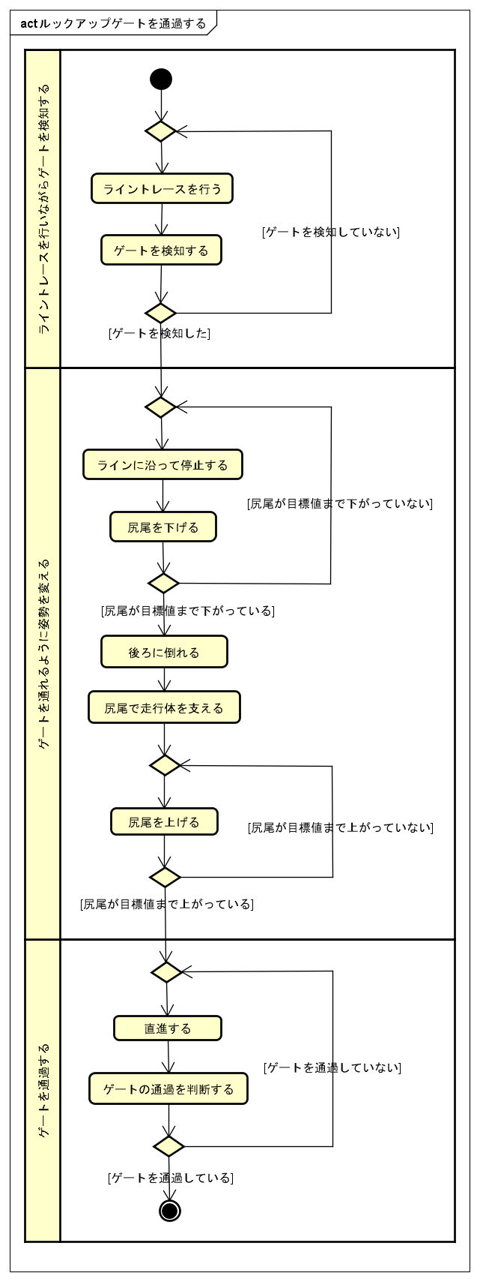
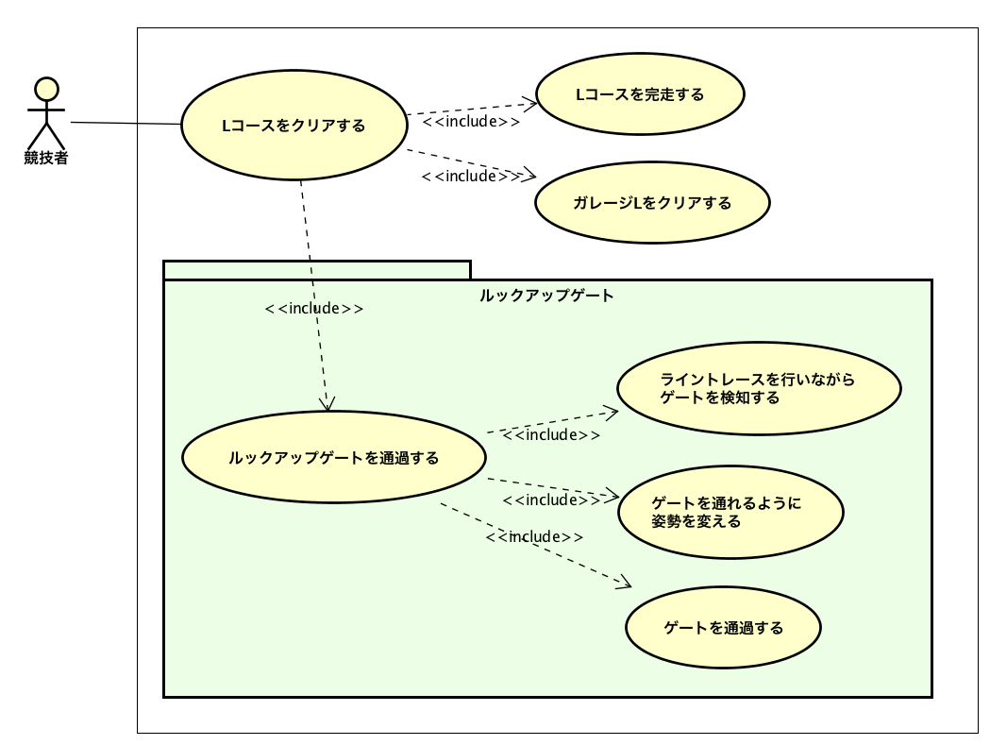
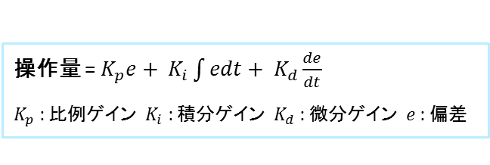
2-1 システムの機能
2-2 機能の実現
ユースケース図を用いて、ユーザーが果たす役割とシステムに
必要な機能を表す。システムとしては、競技者が必要とする機能は
「Lコースをクリアする」であるが、選択した課題は「ルックアップゲートを通過する」であるため、詳細の説明はルックアップゲートの攻略に関わる機能のみ行う。
アクティビィ図を用いて、機能を実現する仕様を表す。
特に技術が必要な機能については詳細を説明する。
ライントレースを行う
ライントレースの実装にはPID制御を用いる。
黒のラインに対して滑らかに走行することができ、 ON/OFF制御に比べてゲートを検知したときにより垂直に向くことができる。
ライントレースでは、カラーセンサの値と目標の輝度値との差を偏差とし、
走行体の旋回量を操作量として算出している。
操作量 = $K_{p}e+ K_{i}\int{edt+ K_{d}\frac{de}{dt}}$
$K_{p}$ : 比例ゲイン $K_{i}$ : 積分ゲイン $K_{d}$ : 微分ゲイン $e$ : 偏差
後ろに倒れる
倒立振子ライブラリを使用し、倒立している状態から後ろに倒れる。倒立振子ライブラリのパラメータのジャイロセンサーのオフセット値を数ミリ秒間だけ
負の値にする。それにより、後ろに倒れた状態を
目指すように走行する。
尻尾で走行体を支える
尻尾の制御を比例制御で行い、走行体を支える。
また、尻尾で支えきれずに転倒するのを防ぐため、
目標値以上と目標値以下の場合で2種類の比例ゲインを用意し、支える方向の比例ゲインを高めに設定する。
ユースケース名 | ルックアップゲートを通過する
機能の概要 | 走行体を制御し、ルックアップゲートを通過する
アクター | 競技者
事前条件 | 競技者はLコースを攻略するためのシステムを実行している ゴールゲートLをクリアし、ルックアップゲート前の灰色を越えている
シナリオ | (1) ルックアップゲートが検知されるまで、 倒立を維持しながらライントレースを行う。 (2) 倒立を維持しながら停止し、尻尾を下げる。 (3) 倒立走行をしている状態から後ろに倒れ、尻尾で走行体を支える。 (4) 尻尾を上げてさらに後ろに倒れ、ゲートを通過できるようにする。 (5) 直進してゲートを通過する。
尻尾を上げる
比例制御の目標値を5秒程度の時間をかけて変化させ、ゆっくりと尻尾を上げる
直進する
直進時にはモーターのエンコーダー値を用いる。
左右のモーターに対して同じ出力を設定した場合、個々のモーターの特性によってズレが生じる。そこで、左右のモーターのエンコーダー値を比較し、値の低い方のモーターの出力をわずかに高くする。

Slide 3
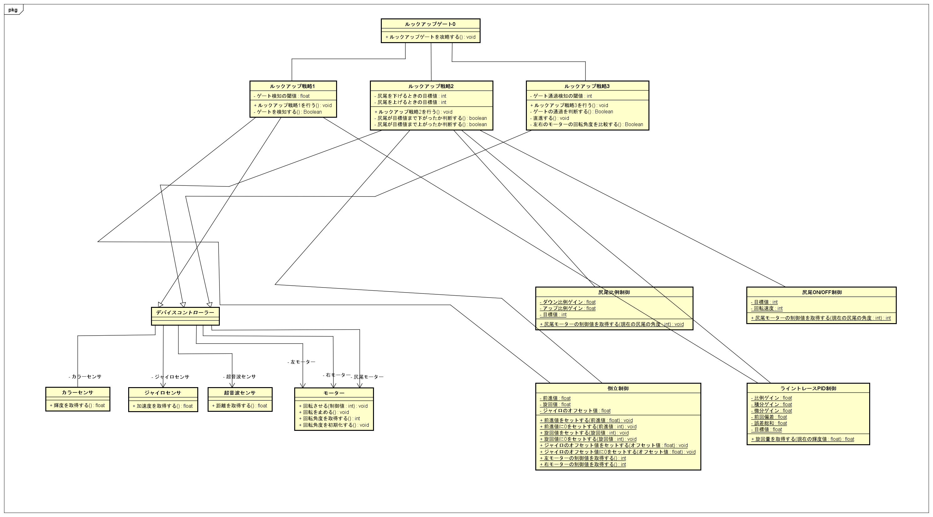
3-1 パッケージ構造
3-2 戦略の分割
全体のパッケージ構造を示す
ルックアップゲートの戦略を、1-2で定義した攻略の流れに沿って分割し、クラス構造に反映させた。
戦略
クラス名 | 戦略の内容
ルックアップ戦略1 | ライントレースを行いながらゲートを検知する
ルックアップ戦略2 | ゲートを通れるように姿勢を変える
ルックアップ戦略3 | ゲートを通過する
パッケージ | 役割
戦略 | 攻略のためのロジックと実行
デバイス | デバイスの制御
計算 | モーターの出力に関わる計算
デバイス
計算
3-3 設計思想
デバイスのクラスはシングルトン
デバイスのクラスはすべてシングルトンパターンで作成した。シングルトンパターンは、クラスのインスタンスを強制的に1つのみ作成できるようにするデザインパターンである。デバイスのインスタンスを同じポートで複数個作成した場合はエラーが起きてしまうが、これによって事前に防ぐことができる。
デバイスコントローラからデバイスを操作
デバイスコントローラ―クラスは、使用する全てのデバイスを持った抽象クラスである。戦略のクラスはこのクラスを継承することによってすべてのデバイスにアクセスすることができる。これによってデバイスに対する関連が減り、クラス間の関係がわかりやすくなる。また、今回はルックアップゲートをシングルで攻略しているが、時間に余裕ができてダブルに挑戦することになってもデバイスコントローラ―クラスを継承した戦略クラスを1つ追加するだけで実装できる。
計算クラスはStaticなクラス
モーターの出力に関わるクラスをすべてstaticなクラスにすることにより、まるで電卓に数値を打込んで値を得るかのように扱うことができる。

Slide 4
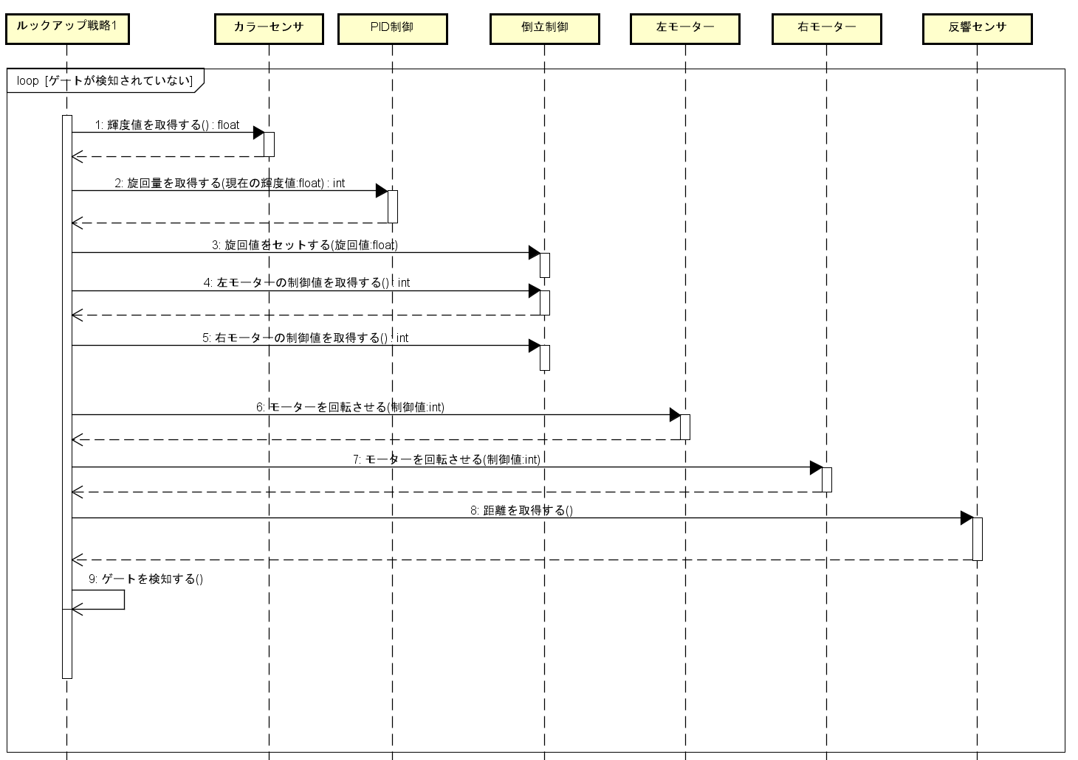
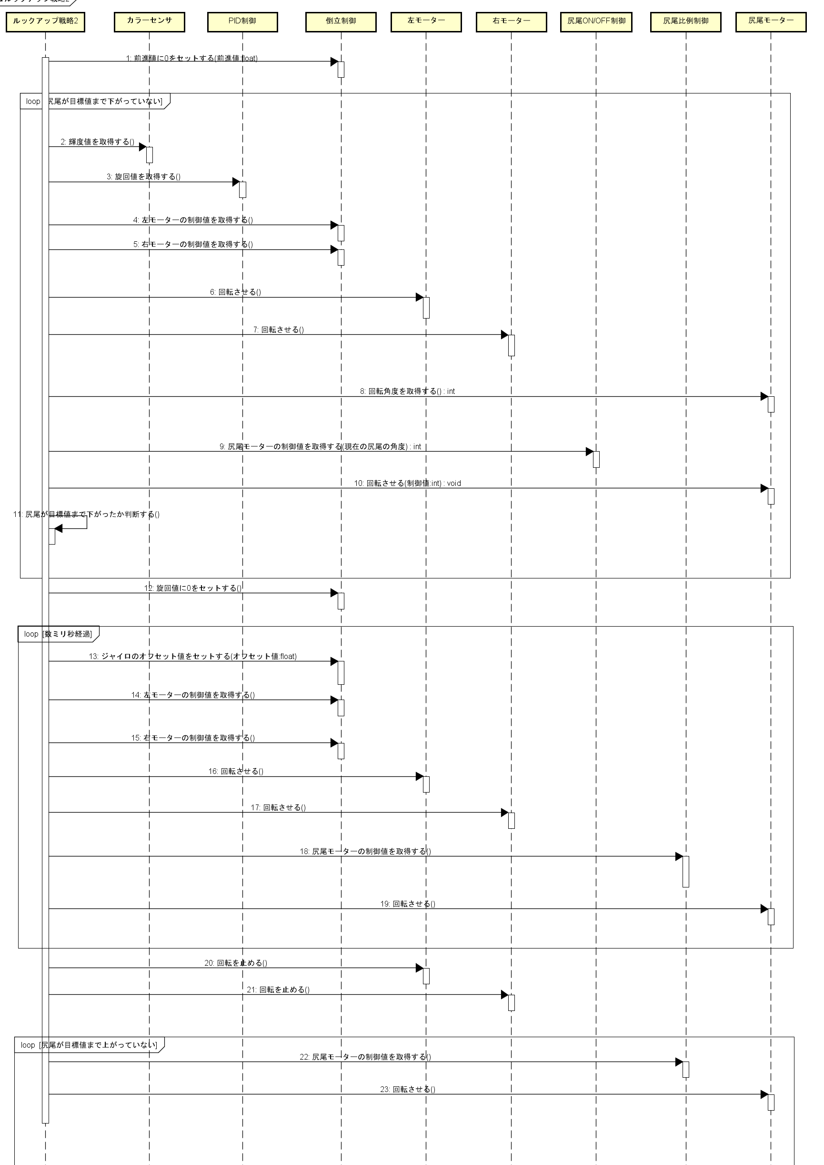
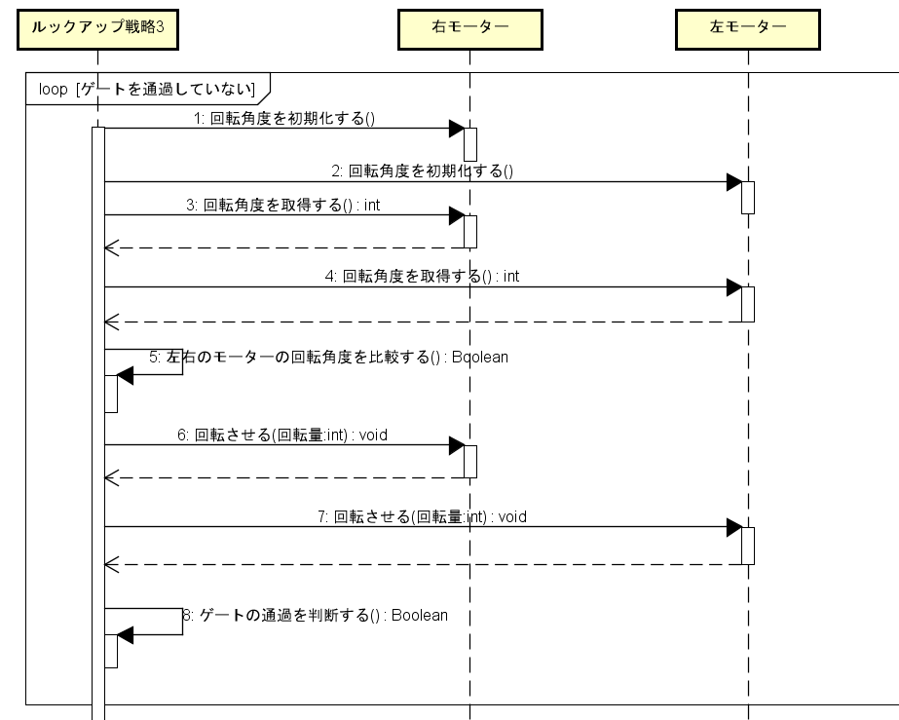
① ライントレースを行いながらゲートを検知する
② ゲートを通れるように姿勢を変える
③ ゲートを通過する

